Slide 1


UỶ BAN NHÂN DÂN PHƯỜNG VIỆT HƯNG
TRƯỜNG MẦM NON VIỆT HƯNG
LĨNH VỰC PHÁT TRIỂN THẨM MỸ
Đề tài: Vẽ que kem ( ĐT)
Lứa tuổi: 4 - 5 tuổi
Giáo viên: Lớp MGN B3

Slide 2

Cô và trẻ hát: “ Mùa hè đến”

Slide 3
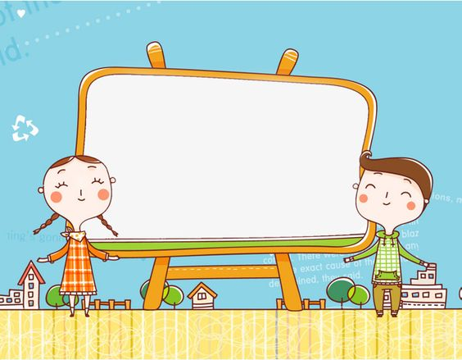
Hoạt động 1:
Quan sát tranh, đàm thoại

Slide 4
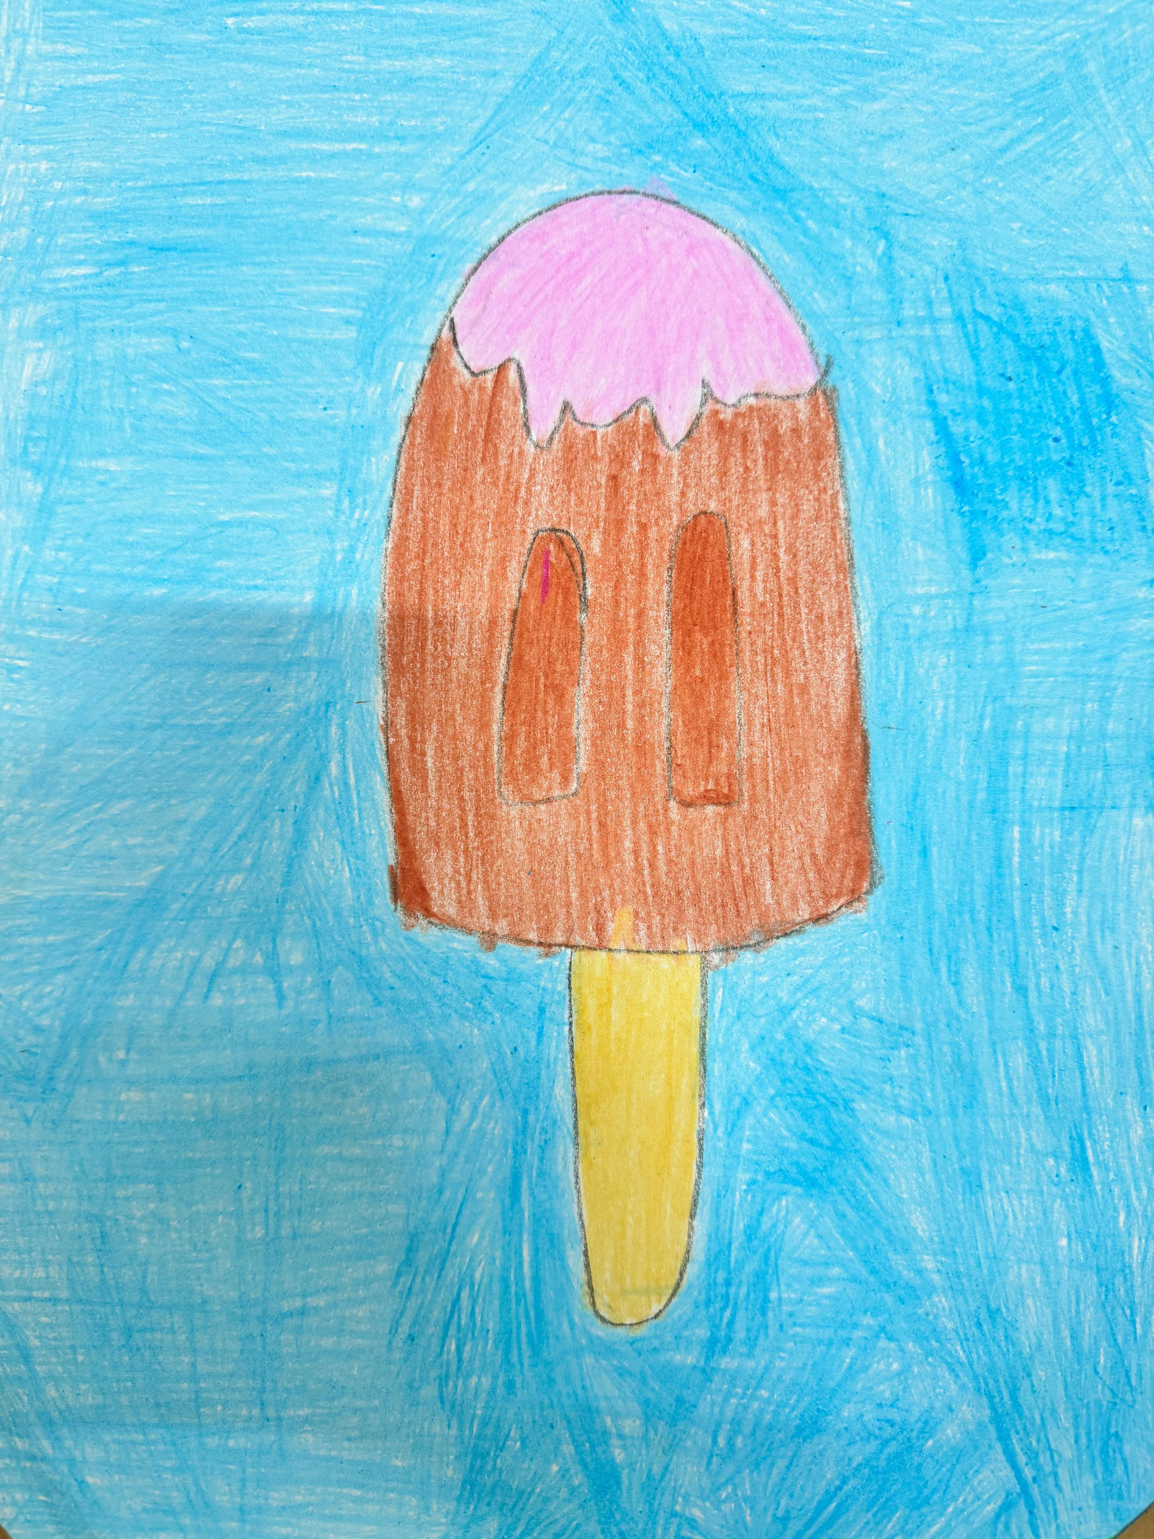
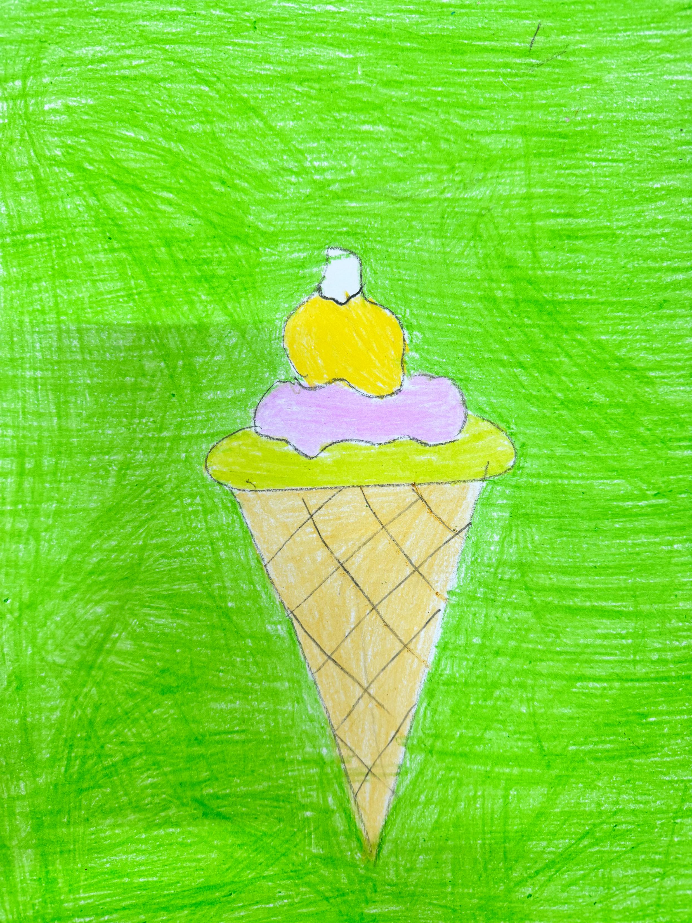
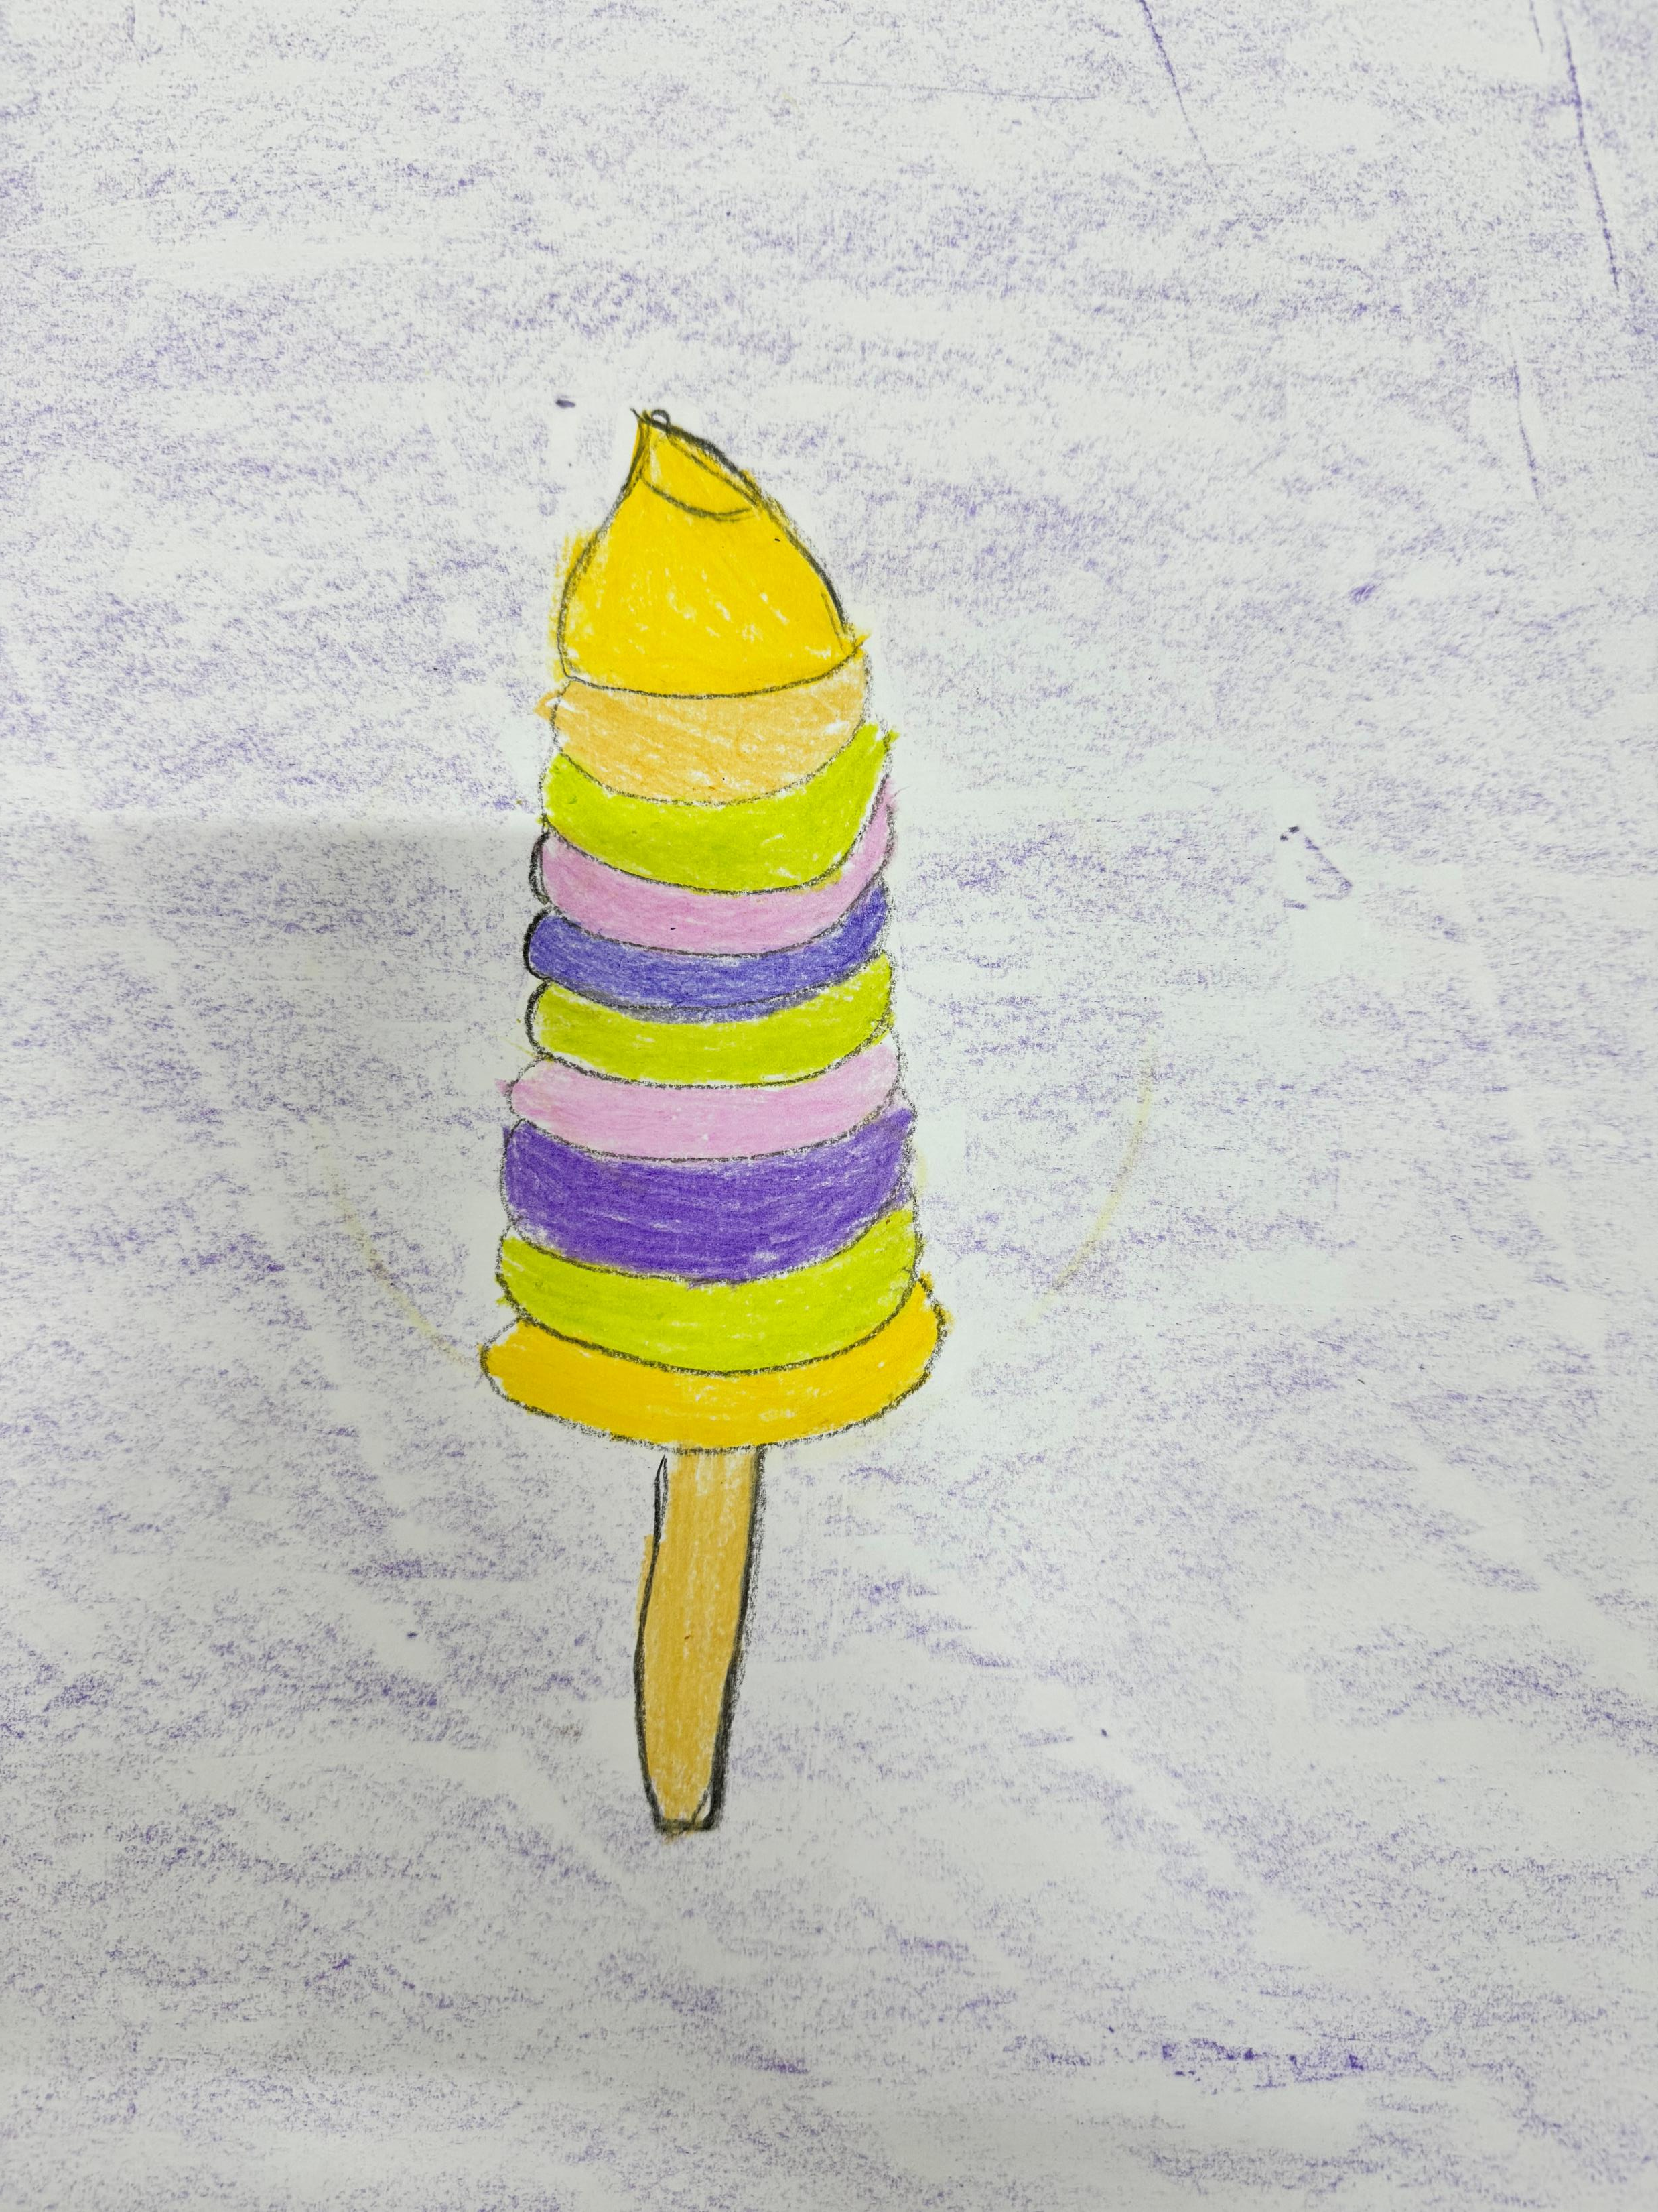

Slide 5










Slide 6


Hoạt động 2: Trẻ thực hiện

Slide 7

Hoạt động 3:
Trưng bày sản phẩm

Slide 8


